Slide 1

Світова економічна криза
1929 - 1933

Slide 2
Світова криза або “Велика депресія”
Вели́ка депре́сія -загальносвітова потужна економічна криза, яка настала восени 1929 року та тривала до кінця 1930-х років. У різних країнах Велика депресія мала різні хронологічні межі, проте найпомітнішою була в країнах Західної Європи та США.

Slide 3
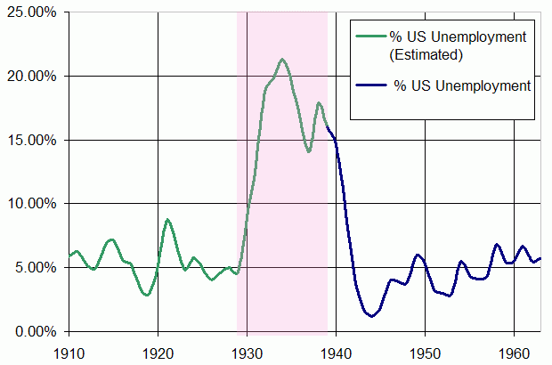
Причини та передумови
Серед економістів немає одностайності щодо причин Великої депресії. Існують декілька теорій щодо її передумов, але широко вважається, що у виникненні економічної кризи відіграла роль сукупність факторів.

Slide 4
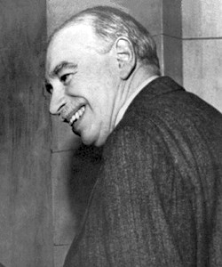
Кейнсіанство
Основна ідея Кейнса була проста: щоб утримувати повну зайнятість, уряди, в період сповільнення економіки, повинні допускати бюджетний дефіцит, оскільки інвестиції приватного сектора є недостатніми для збереження виробництва на нормальному рівні і вивходу економіки з рецесії.

Slide 5
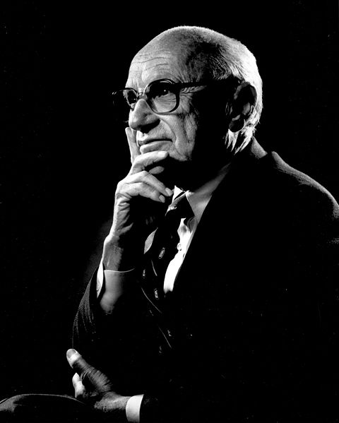
Монетаризм
Монетаристи, у тому числі Мілтон Фрідман та актуальний (з 2006 року) голова Федеральної резервної системи Бен Бернанке, вважають, що Велика депресія була викликана головним чином скороченням грошової маси, наслідком неправильної політики американської Федеральної резервної системи і продовженням кризи у банківській системі.

Slide 6
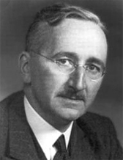
Австрійська школа
Інше пояснення наводить австрійська економічна школа. Вони, як і монетаристи, більшу частину провини за депресію кладуть на Федеральну резервну систему створену в 1913 році, але, на відміну від монетаристів, вони стверджують, що головною причиною Великої депресії було розширення грошової маси в 1920-х роках, що призвело до буму незабезпечених кредитів.

Slide 7
Інші теорії
Марксистське пояснення пояснює депресію кризою надвиробництва, притаманною капіталізму.
Теорія біржової бульбашки стверджує, що інвестиції у виробництво були набагато більшими за реально необхідні.
Теорія стрімкого приросту населення пов'язує кризу з великою кількістю дітей у сім'ї

Slide 8
Наслідки
Рівень промислового виробництва був відсунений до початку XX століття, тобто на 30 років назад.
У країнах Західної Європи нараховувалось до 30 мільйонів безробітних
Погіршилось становище фермерів, дрібних підприємців, представників середнього класу. Багато людей опинилося за межею бідності.
Значно збільшилась популярність як ліворадикальних (комуністичних), так і праворадикальних (фашистських та радикально-націоналістничних) партій. Так, наприклад, у Німеччині владу здобула Націонал-соціалістична німецька робітнича партія на чолі з Адольфом Гітлером.

Slide 9
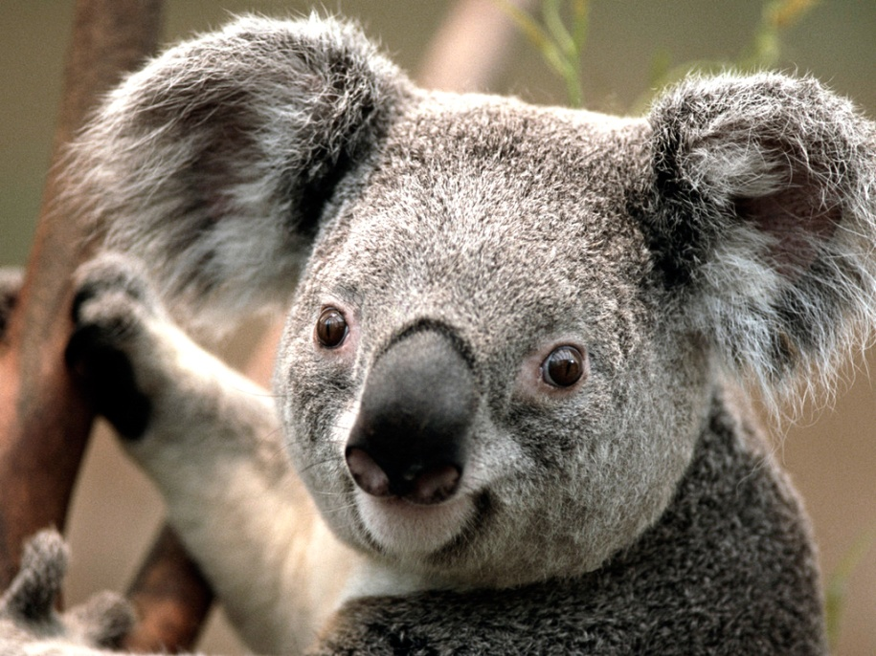
Дякую за увагу

